Slide 1
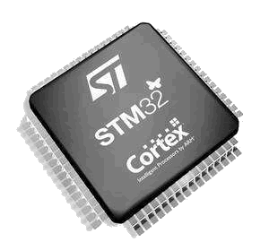

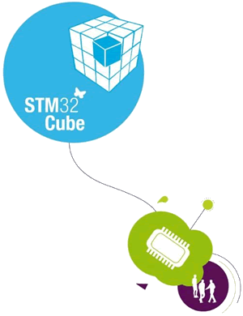
江苏信息职业技术学院
智能工程学院
4.9 Flash ROM的读写

Slide 2
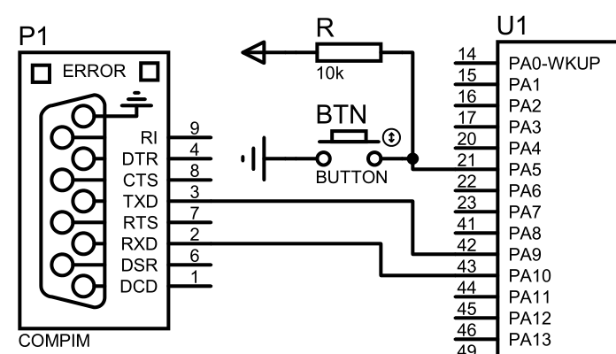

能力目标：
了解STM32F103R6单片机Flash ROM的基本结构与工作特性，掌握读写Flash ROM的读写方法。
任务要求：
仿真电路如图所示，单片机能将由串口收到的1个字节数据存入到Flash ROM的指定地址；按下按钮BTN，单片机将存储在Flash ROM指定地址的1个字节数据通过串口发送。串口通信参数是19200-N-1。

Slide 3
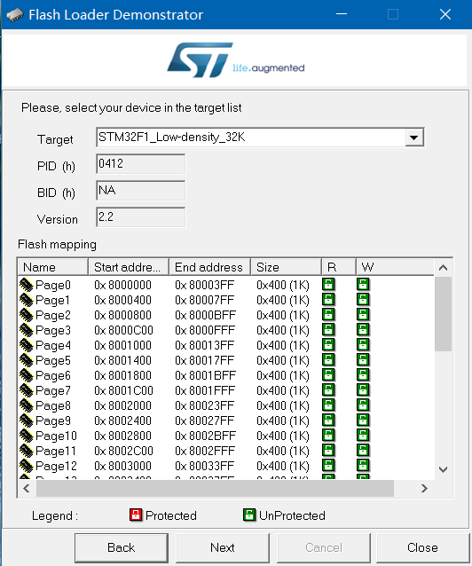
4.9.1 Flash ROM
STM32单片机的Flash ROM即程序存储器，它的作用就是用来存放用户编写的单片机程序（机器码）。
实际上，Flash ROM除了用来存放单片机程序之外也可以用来保存数据，保存在Flash ROM中的数据可以借助于专门的API函数进行读写，换言之这些数据可以在线修改，也能断电保存。
ISP下载过程中，可以看到STM32单片机的Flash mapping（闪存映射），STM32F103R6单片机的32KB Flash ROM按1KB每页页划分为32页，如右图所示。

Slide 4
Flash ROM的数据写入务必遵循如下图所示步骤。
而Flash ROM的数据读取则没有繁琐的步骤，直接读取即可。

Slide 5
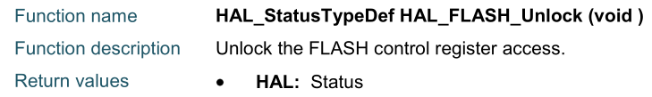
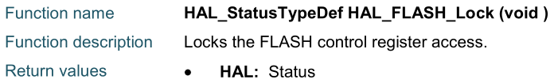
4.9.2 任务程序的编写
Flash读写没有图形化配置步骤，本项目仅需配置串口和GPIO即可。
本次任务需要用到的新的API函数有：
① 解锁Flash ROM函数 HAL_FLASH_Unlock
例如：
② 锁定Flash ROM函数 HAL_FLASH_Lock
例如：
if( HAL_FLASH_Unlock () != HAL_OK ) { Error_Handler(); }
if( HAL_FLASH_Lock () != HAL_OK ) { Error_Handler(); }

Slide 6
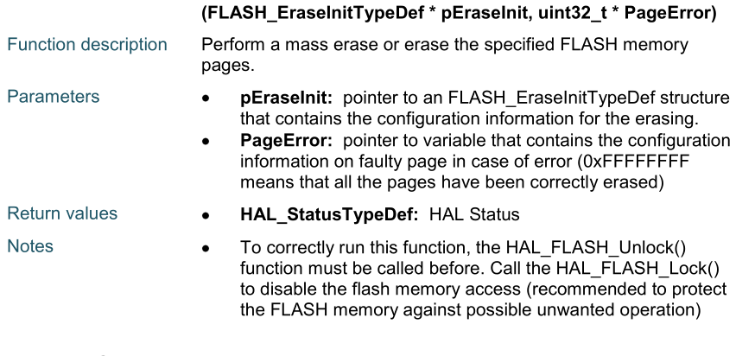
③ 擦除Flash ROM指定部分函数 HAL_FLASHEx_Erase
例程往后翻→

Slide 7
uint32_t page_error = 0; //错误
FLASH_EraseInitTypeDef erase_initstruct =
{
.TypeErase = FLASH_TYPEERASE_PAGES, /* 擦除方式--页擦除 */
.NbPages = 1, /* 页数量--1页 */
.PageAddress = 0x08006400 /* 擦除页起始地址 */
};
if( HAL_FLASHEx_Erase(&erase_initstruct,&page_error); != HAL_OK )
{ Error_Handler(); }
二、单片机发展史
其中，TypeErase参数有两个宏定义选项，分别是：
● FLASH_TYPEERASE_PAGES（页擦除）；
● FLASH_TYPEERASE_MASSERASE（全部擦除）。

Slide 8
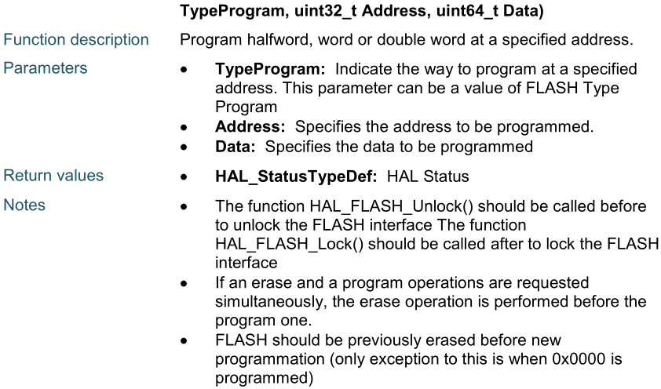
④ 写入Flash ROM函数 HAL_FLASH_Program
例程：
HAL_FLASH_Program(FLASH_TYPEPROGRAM_HALFWORD, 0x08006400, 0x1234);

Slide 9
其中，TypeProgram参数有三个宏定义选项，分别是：
● FLASH_TYPEPROGRAM_HALFWORD（半字，长度16位）
● FLASH_TYPEPROGRAM_WORD（单字，长度32位）
● FLASH_TYPEPROGRAM_DOUBLEWORD（双字，长度64位）
（现场操作演示…）
技能训练：
修改存储地址和存储的数据，重新完成本次任务。

Slide 10
To be continued...

